Slide 1
Генератор сверхкоротких импульсов с регулировкой времени накачки и рассасывания заряда
Выполнила: Величкина А. С.
Руководитель: Усков Г. К.
Консультант: Елфимов А. Е.

Slide 2
Цель: получить возможность управления формой импульсов за счет параметров запускающих импульсов
Задачи:
Разработка электрической схемы генератора СКИ с возможностью управлением временем накопления и рассасывания заряда
Теоретическое и экспериментальное исследование разработанной схемы
Оценка характеристик полученных в ходе экспериментальных исследований импульсов
Оценка формы импульсов

Slide 3
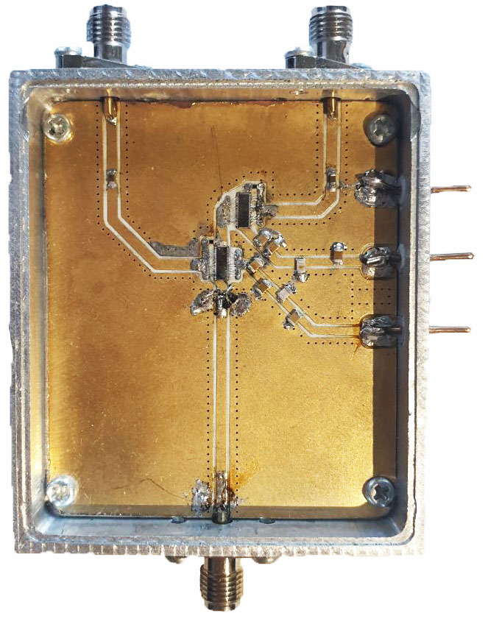
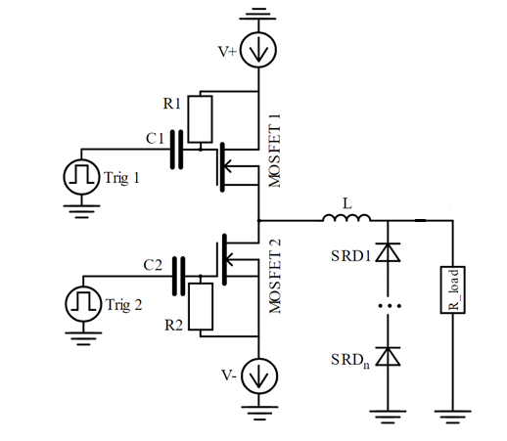
Описание разработки
Рис. 1. Электрическая схема
Рис. 2. Экспериментальный образец

Slide 4
Моделирование
Рис. 3. Исследуемая модель
Рис. 4. Результаты моделирования

Slide 5
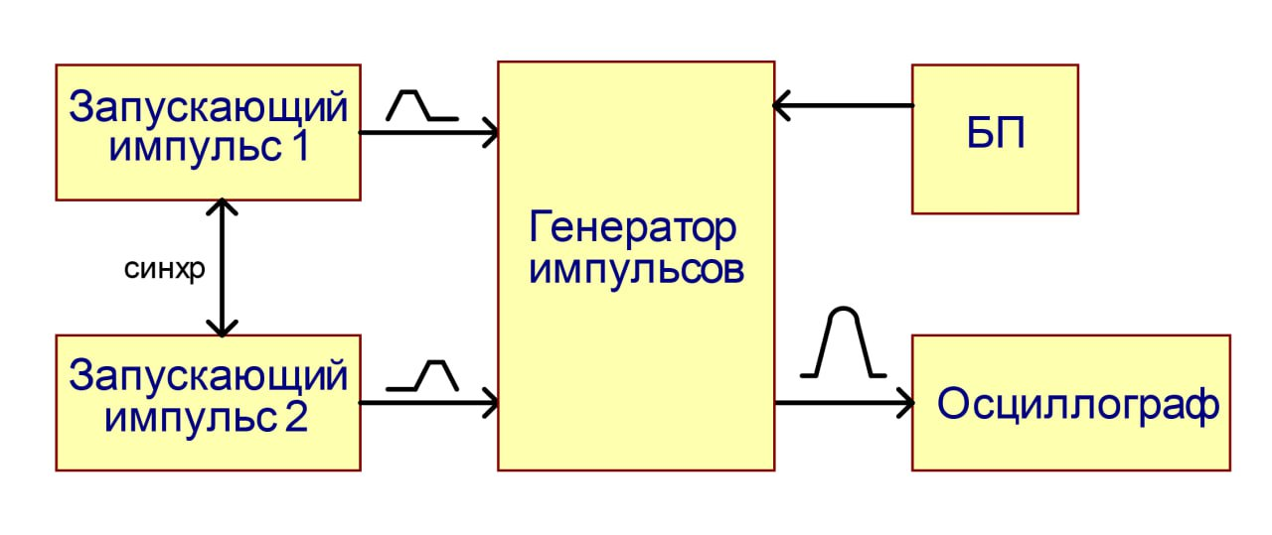
Зависимость длительностей импульсов от параметров запускающих сигналов
Рис. 6. Схема эксперимента
Рис. 5. Результаты эксперимента

Slide 6
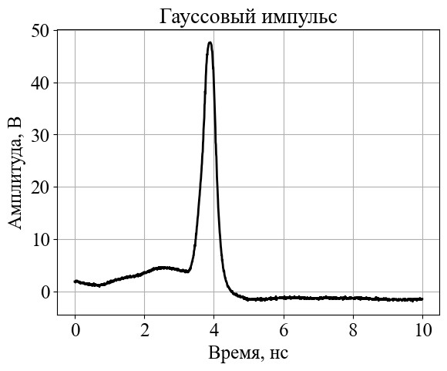
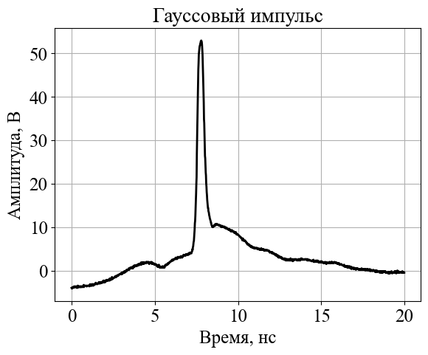
Экспериментальные результаты
Рис. 6. Импульс с минимальным уровнем звона
Рис. 7. Импульс с максимальной амплитудой

Slide 7
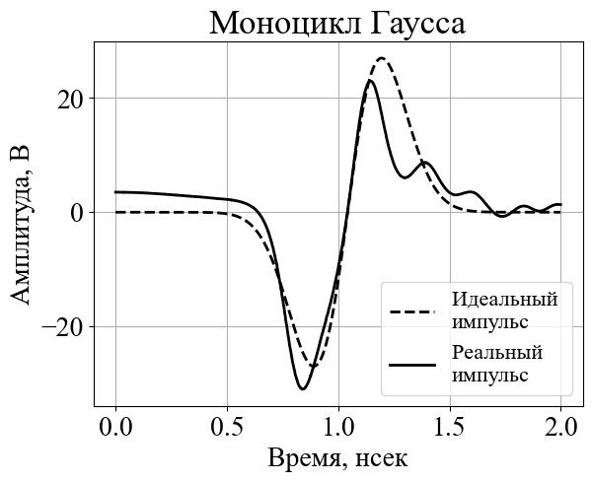
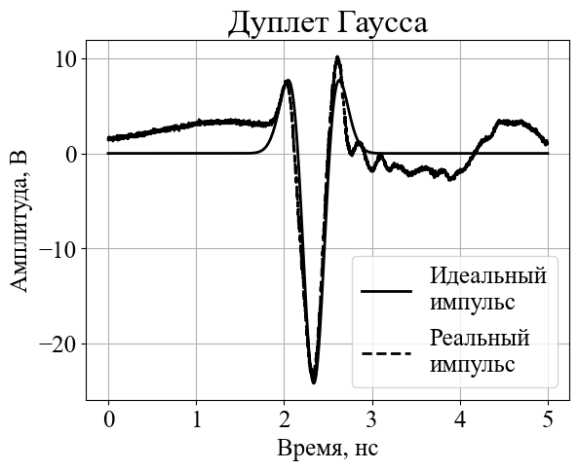
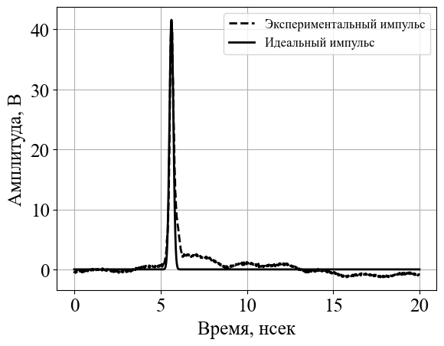
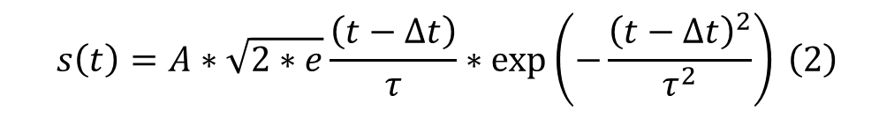
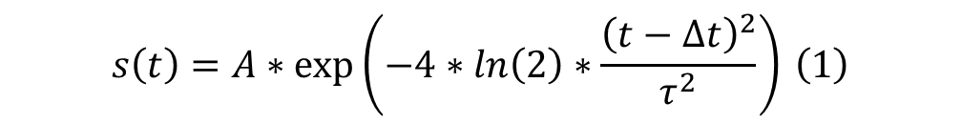

Оценка импульсов
Формулы для оценки
$$\begin{aligned}&s\left(t\right)=A∗\exp\left(−4∗\ln\left(2\right)∗\frac{{\left(t−∆t\right)}^{2}}{τ^{2}}\right) \#\left(1\right)\end{aligned}$$
$$\begin{aligned}&s\left(t\right)=A∗\sqrt{2∗e}\frac{\left(t−∆t\right)}{τ}∗\exp\left(−\frac{{\left(t−∆t\right)}^{2}}{τ^{2}}\right) \#\left(2\right)\end{aligned}$$
$$\begin{aligned}&NMSE= \sum_{i}{\frac{{\left(x_{i}−y_{i}\right)}^{2}}{N}} \#\left(3\right)\end{aligned}$$
Гауссовый импульс
$$NMSE=−15 дБ$$
$$NMSE=−9,78 дБ$$
$$NMSE=−8,34 дБ$$

Slide 8
Заключение
Разработана схема генератора СКИ с возможностью управления временем накопления и рассасывания заряда
Проведен эксперимент: получены СКИ с амплитудой 53В и уровнем звона 4%
Расширены возможности программно-аппаратного комплекса: автоматизировано оценена форма импульсов и уровень звона

Slide 9
Спасибо за внимание

